Slide 1
এই স্লাইডটি সম্মানিত শিক্ষকবৃন্দের জন্য।
তাই স্লাইডটি হাইড অবস্থায় আছে।
পাঠটি শ্রেণিকক্ষে উপস্থাপনের প্রয়োজনীয় পরামর্শ ও দিক-নির্দেশনা Slide Note এ দেয়া আছে। উপস্থাপনের পূর্বে সম্মানিত শিক্ষকগণ 'স্লাইড-নোটগুলো' দেখে পাঠ্য বইয়ের সাথে মিলিয়ে নিতে পারেন এবং F5 চেপে পাঠটি উপস্থাপন শুরু করতে পারেন। পাশাপাশি শিক্ষকের নিজস্ব চিন্তা-চেতনা কন্টেন্টকে আরো বেশী ফলপ্রসূ করবে আশা করি...

Slide 2
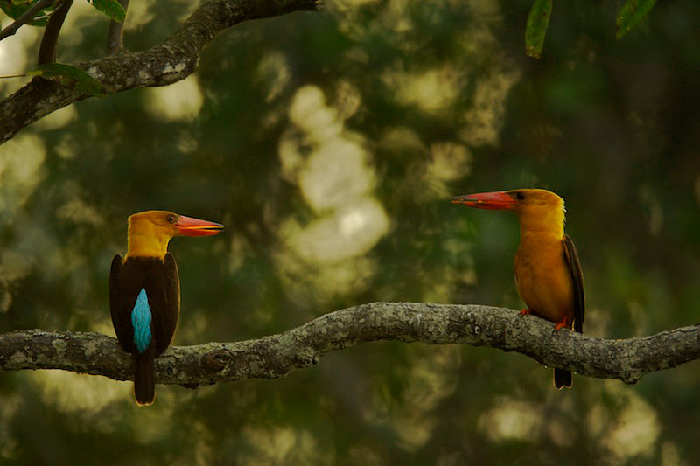
স্বাগতম

Slide 3
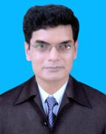
পরিচিতি
মো. দেলোয়ার হোসাইন
সিনিয়র সহকারী শিক্ষক
কাজী শাহাবুদ্দিন বালিকা উচ্চ বিদ্যালয় ও কলেজ।
তেঁতুলিয়া, পঞ্চগড়।
dhtetulia@gmail.com
অধ্যায় : 12, পাঠ: 3, সময়: ৫০ মিনিট

Slide 4
একটি ভিডিও দেখি-
জীববৈচিত্র্য
বাংলাদেশের
কোন দেশের?
ভিডিওটিতে আমরা কী দেখতে পেলাম?
Notes:
শিক্ষক ভিডিওটি দেখিয়ে প্রশ্ন-উত্তরের মাধ্যমে পাঠ ঘোষণা করতে পারেন-

Slide 5
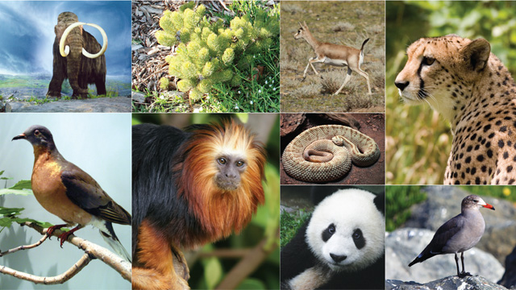
বাংলাদেশের জীববৈচিত্র্য
Notes:
শিক্ষক স্লাইডটি প্রদর্শন করে পাঠ শিরোনাম ও তারিখ বোর্ডে লিখে দিতে পারেন-

Slide 6
শিখনফল
এই পাঠ শেষে শিক্ষার্থীরা...
জীববৈচিত্র্যের ধরণ বর্ণনা করতে পারবে;
বাংলাদেশের জীববৈচিত্র্যের অবস্থা ও সংরক্ষণের উপায় বর্ণনা করতে পারবে।
Notes:
এই স্লাইডটি শ্রেণিকক্ষে উপস্থাপনের সময় প্রয়োজন না হলে হাইড রাখা যেতে পারে-

Slide 7
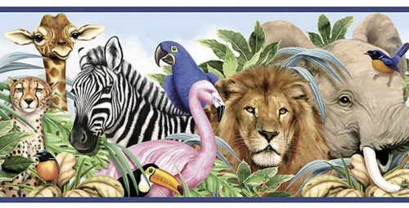
জীববৈচিত্র্য
প্রকৃতির মধ্যে সব রকমের জীব যে নিয়মে বেঁচে থাকে তাকেই জীববৈচিত্র্য বলে।
Notes:
শিক্ষক প্রথমে শিক্ষার্থীদের কাজে জানতে চাইবেন এবং পরে সংজ্ঞাটি উপস্থাপন করে বুঝিয়ে দিতে পারেন-

Slide 8
কী কী কারণে বাংলাদেশের জীববৈচিত্র্য আজ হুমকীর মুখে বলে তুমি মনেকর তা খাতায় লিখ
১.
২.
৩.
৪.
৫.
Notes:
শিক্ষার্থীদের দ্বারা তাদের খাতায় বা বোর্ডে জীববৈচিত্র্য ধ্বংসের কারণ গুলো পারবর্তী পাঠ উপস্থাপনের পূর্বে লিখিয়ে নিতে পারেন-

Slide 9
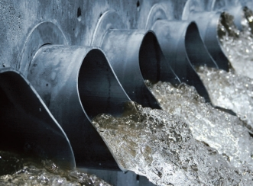
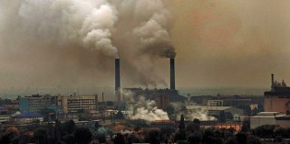
জীববৈচিত্র্য নষ্ট হওয়ার কারণ
কলকারখানার রাসায়নিক বর্জ্য
দূষিত ধোয়া
Notes:
প্রথমে ছবি দেখিয়ে ছবিটি কিভাবে জীববৈচিত্র্য নষ্টের কারণ জানতে চাইবেন এবং পারে শিক্ষক উপস্থাপন করবেন।

Slide 10
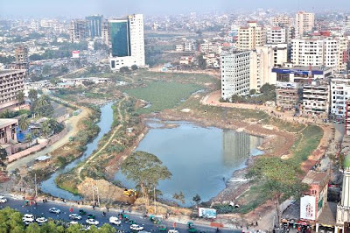
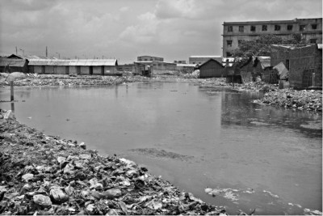
জীববৈচিত্র্য নষ্ট হওয়ার কারণ
অপরিকল্পিত শিল্প কলকারখানা স্থাপন
Notes:
প্রথমে ছবি দেখিয়ে ছবিটি কিভাবে জীববৈচিত্র্য নষ্টের কারণ জানতে চাইবেন এবং পারে শিক্ষক উপস্থাপন করবেন।

Slide 11
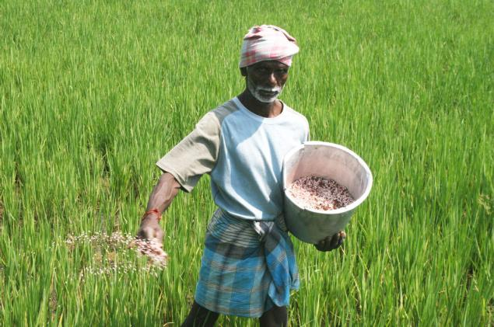
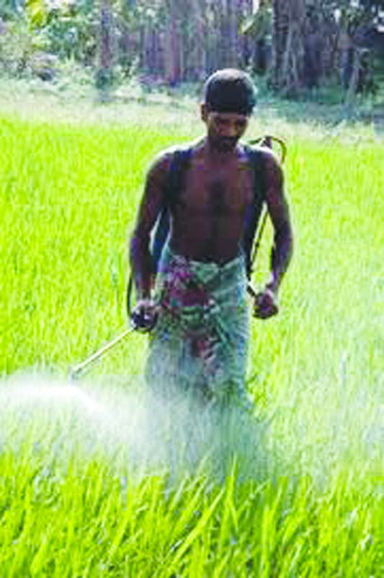
জীববৈচিত্র্য নষ্ট হওয়ার কারণ
রাসায়নিক সার ও কীটনাশক ব্যবহার
Notes:
প্রথমে ছবি দেখিয়ে ছবিটি কিভাবে জীববৈচিত্র্য নষ্টের কারণ জানতে চাইবেন এবং পারে শিক্ষক উপস্থাপন করবেন।

Slide 12
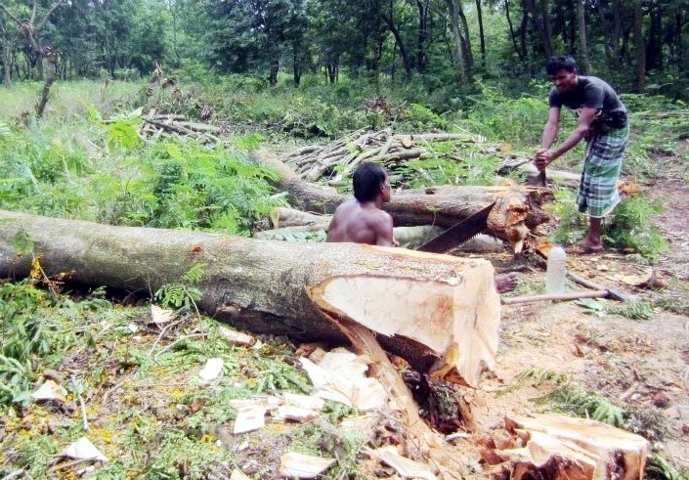
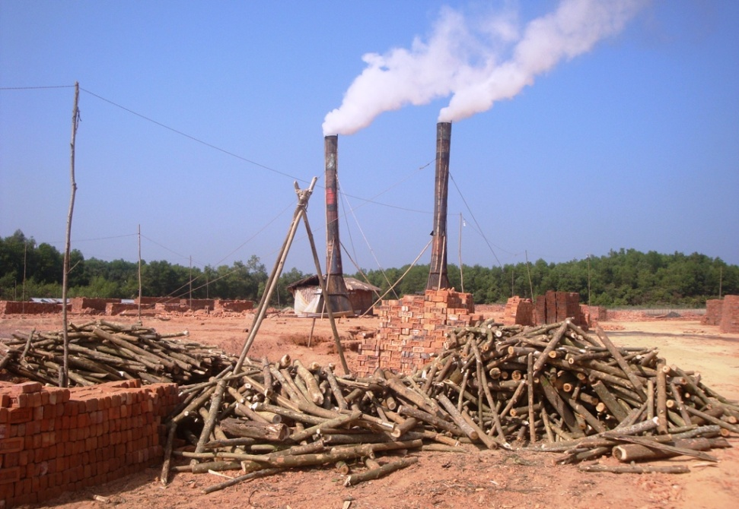
জীববৈচিত্র্য নষ্ট হওয়ার কারণ
বৃক্ষ-নিধন
Notes:
প্রথমে ছবি দেখিয়ে ছবিটি কিভাবে জীববৈচিত্র্য নষ্টের কারণ জানতে চাইবেন এবং পারে শিক্ষক উপস্থাপন করবেন।

Slide 13
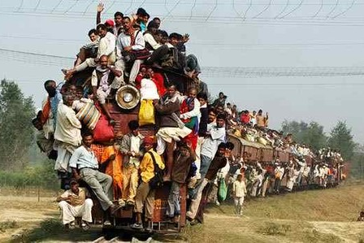
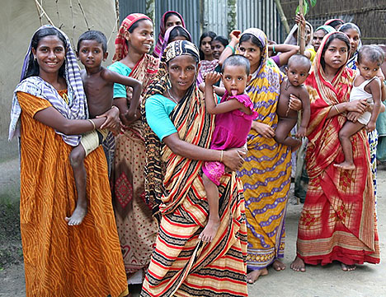
জীববৈচিত্র্য রক্ষায় করণীয়
জনসংখ্যা কমিয়ে আনতে হবে
Notes:
প্রথমে ছবি দেখিয়ে ছবিটি কিভাবে জীববৈচিত্র্য রক্ষা করা যেতে পারে তা জানতে চাইবেন এবং পারে শিক্ষক উপস্থাপন করবেন।

Slide 14
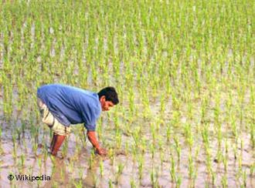
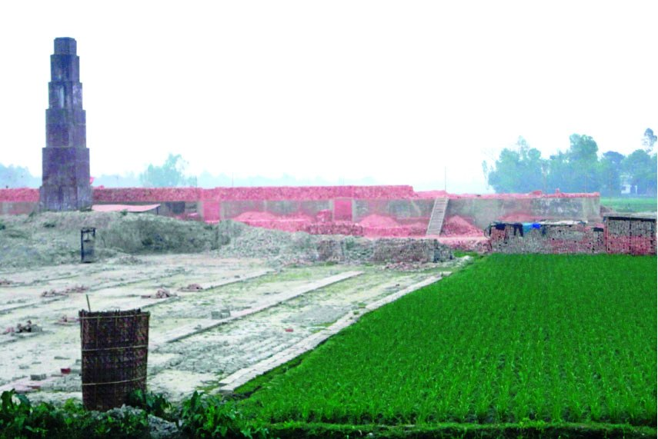
জীববৈচিত্র্য রক্ষায় করণীয়
কৃষি জমি নষ্ট করা যাবে না
Notes:
প্রথমে ছবি দেখিয়ে ছবিটি কিভাবে জীববৈচিত্র্য রক্ষা করা যেতে পারে তা জানতে চাইবেন এবং পারে শিক্ষক উপস্থাপন করবেন।

Slide 15
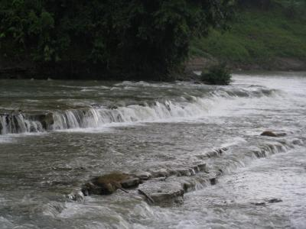
জীববৈচিত্র্য রক্ষায় করণীয়
স্বাভাবিক পানি প্রবাহ বন্ধ করা যাবে না
Notes:
প্রথমে ছবি দেখিয়ে ছবিটি কিভাবে জীববৈচিত্র্য রক্ষা করা যেতে পারে তা জানতে চাইবেন এবং পারে শিক্ষক উপস্থাপন করতে পারেন-

Slide 16
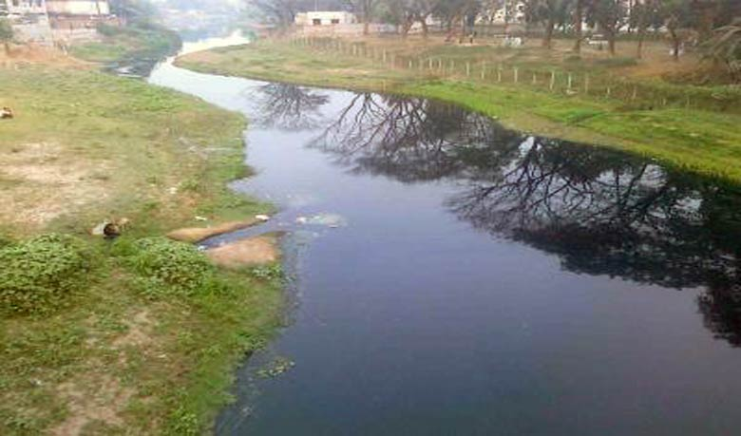
জীববৈচিত্র্য রক্ষায় করণীয়
জলাধার নির্মাণ ও সংরক্ষণ
Notes:
প্রথমে ছবি দেখিয়ে ছবিটি কিভাবে জীববৈচিত্র্য রক্ষা ভূমিকা রাখতে পারে তা জানতে চাইবেন এবং পরে শিক্ষক উপস্থাপন করতে পারেন-

Slide 17
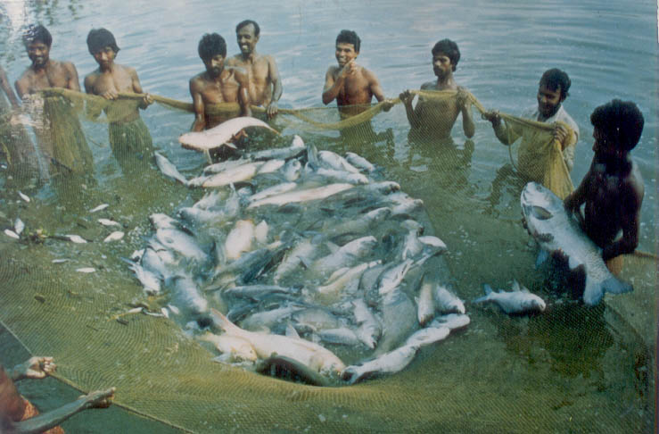
জীববৈচিত্র্য রক্ষায় করণীয়
পশু ও মৎস্য সম্পদ রক্ষা ও বৃদ্ধি করতে হবে
Notes:
প্রথমে ছবি দেখিয়ে ছবিটি কিভাবে জীববৈচিত্র্য রক্ষায় ভূমিকা রাখতে পারে তা জানতে চাইবেন এবং পরে শিক্ষক উপস্থাপন করতে পারেন-

Slide 18
দলগত কাজ
“ক” দল
“খ” দল
বাংলাদেশের জীববৈচিত্র্যের অবস্থা আলোচনা কর ।
জীববৈচিত্র্য রক্ষার জন্য কি করণীয় আলোচনা কর?
Notes:
শ্রেণিতে প্রয়োজনীয় সংখ্যক দল গঠন করে দলনেতা কর্তৃক উপস্থাপন করে বোর্ডে লেখানো যেতে পারে-

Slide 19
মূল্যায়ন
১। জীববৈচিত্র্য রক্ষায় করণীয় কোনটি?
ক। জনসংখ্যা বৃদ্ধি করা খ। জনসংখ্যা কমিয়ে আনা
গ। কৃষি জমি নষ্ট করা ঘ। সার ও কীটনাশক ব্যবহার করা
২। জীববৈচিত্র্য নষ্ট হওয়ার মূলে রয়েছে-
i. বৃক্ষ রোপন ii. বৃক্ষ নিধন
iii. জনসংখ্যা বৃদ্ধি
নিচের কোনটি সঠিক?
ক। iও ii খ। iও iii গ। ii iii ঘ। i, ii ও iii
Notes:
প্রশ্ন-উত্তর মাধ্যমে মূল্যায়ন করা যেতে পারে-

Slide 20
বাড়ির কাজ
পরিবেশের ভারসাম্য রক্ষায় জীববৈচিত্র্যের গুরুত্ব বর্ণনা কর।
Notes:
বাড়ির কাজ হিসেবে দেয়া বিষয়টি বিশ্লেষণ করে শিক্ষার্থীদের স্পস্ট ধারণা দেয়া যেতে পারে- যা শিক্ষার্থীদের সঠিক উত্তর লিখতে সহায়তা করবে।

Slide 21
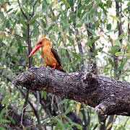
ধন্যবাদ

Slide 22
কৃতজ্ঞতা স্বীকার
শিক্ষা মন্ত্রণালয়, মাউশি, এনসিটিবি ও এটুআই -এর সংশ্লিষ্ট কর্মকর্তাবৃন্দ
এবং
কন্টেন্ট সম্পাদক হিসেবে যাঁদের নির্দেশনা, পরামর্শ ও তত্ত্বাবধানে এই মডেল কন্টেন্ট সমৃদ্ধ হয়েছে-
জনাব মোহাম্মদ হাবীবুল ইসলাম সুমন,
সহকারী অধ্যাপক, টিচার্স ট্রেনিং কলেজ, ময়মনসিংহ।
জনাব রফিকুল ইসলাম,
সহকারী অধ্যাপক, টিচার্স ট্রেনিং কলেজ, পাবনা।

